Slide 1


LỚP
11
HÌNH HỌC
Tiết 7: BÀI TẬP PHÉP VỊ TỰ
I
CÁC DẠNG BÀI TẬP
II
BÀI TẬP TRẮC NGHIỆM
Notes:
Hiệu ứng chưa đồng nhất và hợp lí. Nên để khung xuất hiện trước.

Slide 2
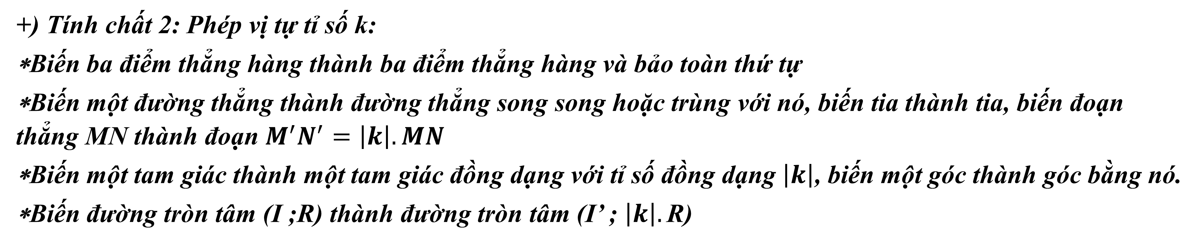
KIỂM TRA BÀI CŨ: Nêu định nghĩa và tính chất của phép vị tự?
1. ĐỊNH NGHĨA
 Cho một điểm O cố định và một số $k≠0$. Phép biến hình biến mỗi điểm M thành điểm M’ sao cho $\vec{OM′}=k$ $\vec{OM}$ được gọi là phép vị tự tâm O tỉ số k.
Kí hiệu: $V_{\left(O,k\right)}\left(M\right)=M′ ⟺$ $\vec{OM′}=k$ $\vec{OM}$ (M’ là ảnh của M qua phép vị tự V_{(O,k)} )
2. TÍNH CHẤT
+) Tính chất 1: Nếu phép vị tự tỉ số k biến hai điểm M, N thành hai điểm M’, N’
thì $\vec{M^{′}N′}=k$ $\vec{MN}$ và $M^{′}N^{′}=\left|k\right|.MN$
+) Tính chất 2: Phép vị tự tỉ số k:
∗Biến ba điểm thẳng hàng thành ba điểm thẳng hàng và bảo toàn thứ tự
∗Biến một đường thẳng thành đường thẳng song song hoặc trùng với nó, biến tia thành tia, biến đoạn thẳng MN thành đoạn $M^{′}N^{′}=\left|k\right|.MN$
∗Biến một tam giác thành một tam giác đồng dạng với tỉ số đồng dạng $\left|k\right|$, biến một góc thành góc bằng nó.
∗Biến đường tròn tâm (I ;R) thành đường tròn tâm (I’ ; $\left|k\right|.\text{R}$)
Notes:
.Nên đảo lại tử mẫu giống SGK cho HS dễ theo dõi. Chỗ nhận xét chưa đúng . Phải thay là “ Thương ….” như sách giáo khoa.
Số phức nghịch đảo không được kí hiệu là $z^{−1}$.

Slide 3
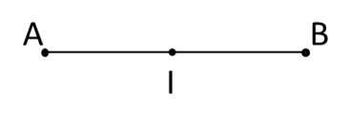

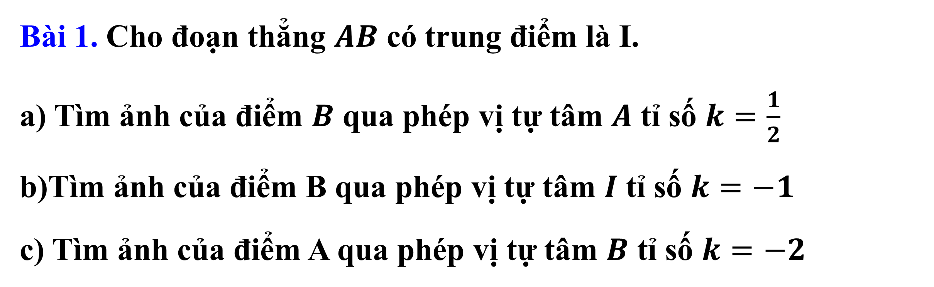
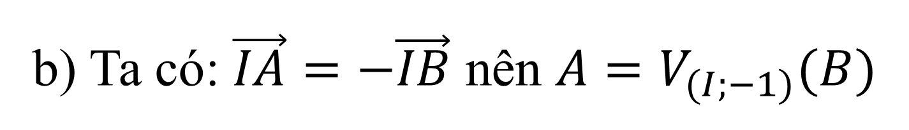
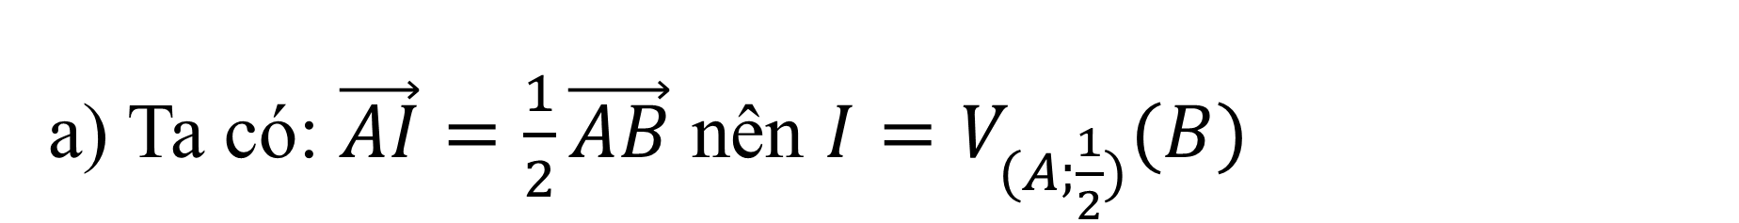
I
CÁC DẠNG BÀI TẬP VỀ PHÉP VỊ TỰ
DẠNG 1. CÂU HỎI LÝ THUYẾT VẼ ẢNH VÀ TẠO ẢNH QUA PHÉP VỊ TỰ
Phương pháp: Dựa vào định nghĩa và tính chất của phép vị tự
Bài 1. Cho đoạn thẳng $AB$ có trung điểm là I.
a) Tìm ảnh của điểm $B$ qua phép vị tự tâm $A$ tỉ số $k=\frac{1}{2}$
b)Tìm ảnh của điểm B qua phép vị tự tâm $I$ tỉ số $k=−1$
c) Tìm ảnh của điểm A qua phép vị tự tâm $B$ tỉ số $k=−2$
Lời giải
a) Ta có: $\vec{AI}=\frac{1}{2}\vec{AB}$ nên $I=V_{(A;\frac{1}{2})}(B)$
b) Ta có: $\vec{IA}=−\vec{IB}$ nên $A=V_{(I;−1)}(B)$
c) Ta gọi $C$ là điểm thỏa:$C=V_{(B;−2)}(A)$nên ta có:$\vec{BC}=−2\vec{BA}$. Điểm $C$ được xác định như hình trên
Notes:
.Nên đảo lại tử mẫu giống SGK cho HS dễ theo dõi. Chỗ nhận xét chưa đúng . Phải thay là “ Thương ….” như sách giáo khoa.
Số phức nghịch đảo không được kí hiệu là $z^{−1}$.

Slide 4
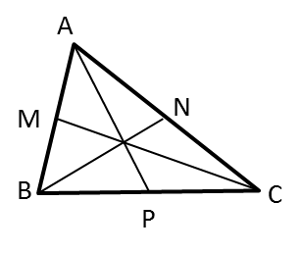
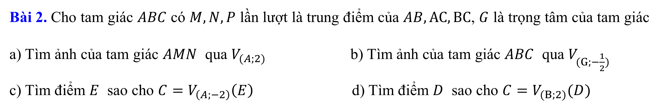
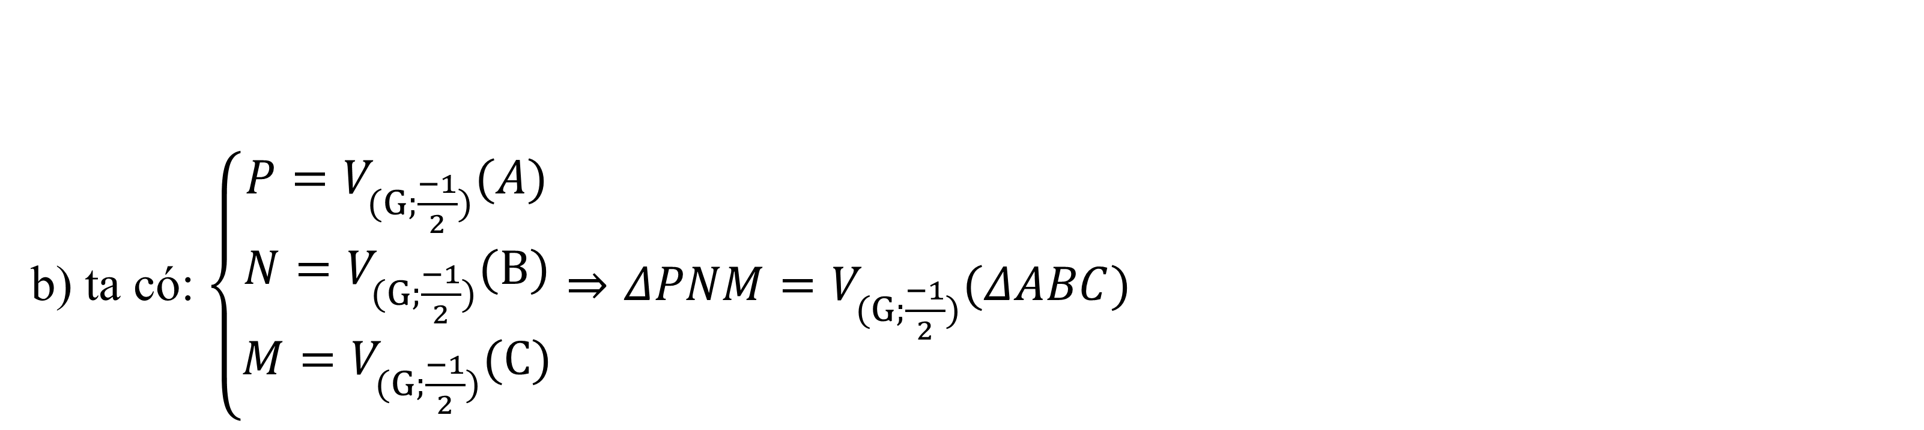
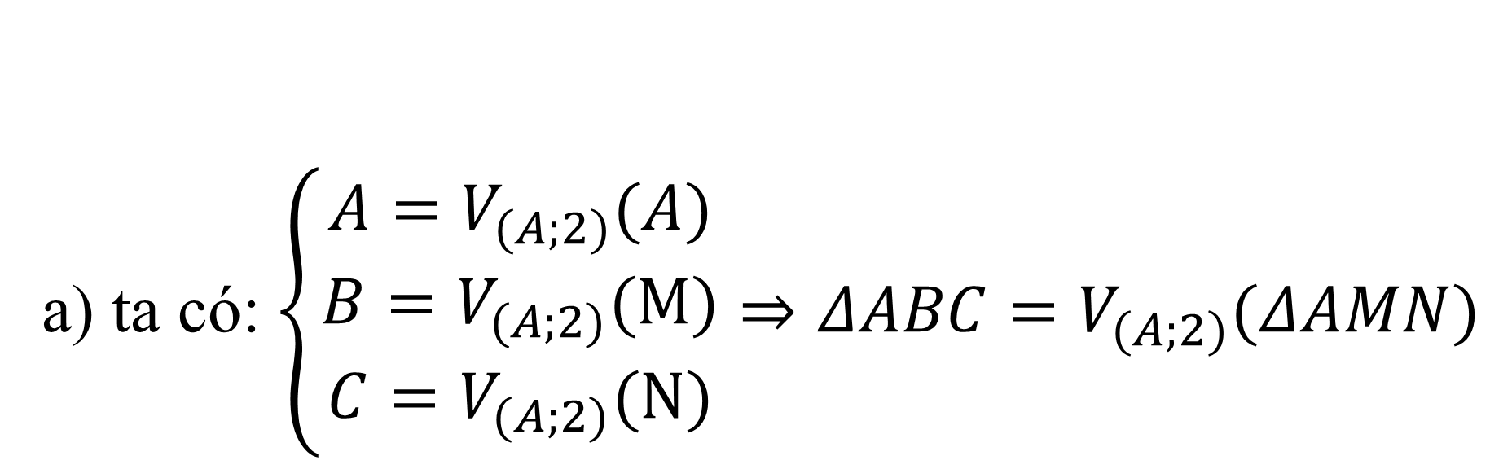
I
CÁC DẠNG BÀI TẬP VỀ PHÉP VỊ TỰ
DẠNG 1. CÂU HỎI LÝ THUYẾT VẼ ẢNH VÀ TẠO ẢNH QUA PHÉP VỊ TỰ
Bài 2. Cho tam giác $ABC$ có $M,N,P$ lần lượt là trung điểm của $AB,AC,BC$, $G$ là trọng tâm của tam giác
a) Tìm ảnh của tam giác $AMN$ qua $V_{(A;2)}$b) Tìm ảnh của tam giác $ABC$ qua $V_{(G;−\frac{1}{2})}$
c) Tìm điểm $E$ sao cho $C=V_{\left(A;−2\right)}\left(E\right)$d) Tìm điểm $D$ sao cho $C=V_{(B;2)}(D)$
a) ta có: $\left\{\begin{matrix}A=V_{(A;2)}(A) \\ B=V_{(A;2)}(M) \\ C=V_{(A;2)}(N)\end{matrix}\right.⇒ΔABC=V_{(A;2)}(ΔAMN)$
Lời giải
b) ta có: $\left\{\begin{matrix}P=V_{(G;\frac{−1}{2})}(A) \\ N=V_{(G;\frac{−1}{2})}(B) \\ M=V_{(G;\frac{−1}{2})}(C)\end{matrix}\right.⇒ΔPNM=V_{(G;\frac{−1}{2})}(ΔABC)$
Notes:
.Nên đảo lại tử mẫu giống SGK cho HS dễ theo dõi. Chỗ nhận xét chưa đúng . Phải thay là “ Thương ….” như sách giáo khoa.
Số phức nghịch đảo không được kí hiệu là $z^{−1}$.

Slide 5
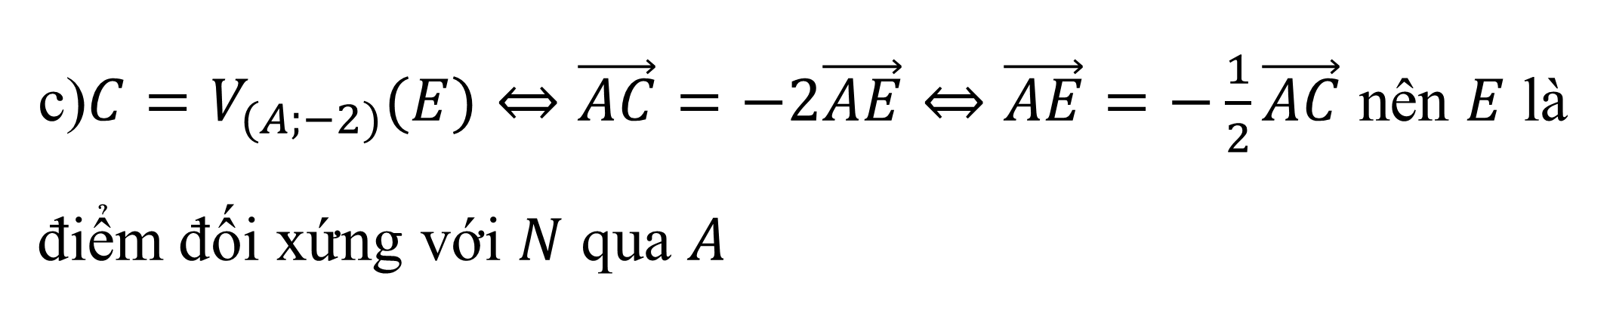
I
CÁC DẠNG BÀI TẬP VỀ PHÉP VỊ TỰ
DẠNG 1. CÂU HỎI LÝ THUYẾT VẼ ẢNH VÀ TẠO ẢNH QUA PHÉP VỊ TỰ
Bài 2. Cho tam giác $ABC$ có $M,N,P$ lần lượt là trung điểm của $AB,AC,BC$, $G$ là trọng tâm của tam giác
a) Tìm ảnh của tam giác $AMN$ qua $V_{(A;2)}$b) Tìm ảnh của tam giác $ABC$ qua $V_{(G;−\frac{1}{2})}$
c) Tìm điểm $E$ sao cho $C=V_{\left(A;−2\right)}\left(E\right)$d) Tìm điểm $D$ sao cho $C=V_{(B;2)}(D)$
Lời giải
c)$C=V_{(A;−2)}(E)⇔\vec{AC}=−2\vec{AE}⇔\vec{AE}=−\frac{1}{2}\vec{AC}$ nên $E$ là
điểm đối xứng với $N$ qua $A$
d) $C=V_{(B;2)}(D)⇔\vec{BC}=2\vec{BD}⇔\vec{BD}=\frac{1}{2}\vec{BC}$nên $D$ trùng với điểm $P$
Notes:
.Nên đảo lại tử mẫu giống SGK cho HS dễ theo dõi. Chỗ nhận xét chưa đúng . Phải thay là “ Thương ….” như sách giáo khoa.
Số phức nghịch đảo không được kí hiệu là $z^{−1}$.

Slide 6
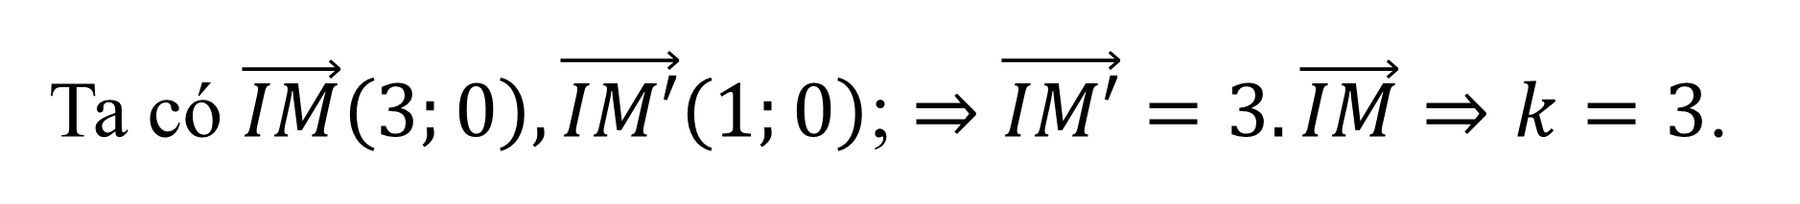

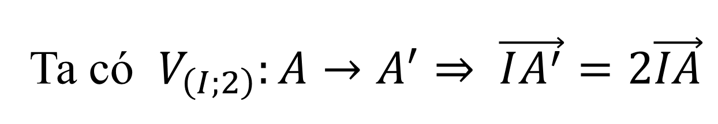
I
CÁC DẠNG BÀI TẬP VỀ PHÉP VỊ TỰ
DẠNG 2. TỌA ĐỘ ẢNH, TẠO ẢNH CỦA MỘT ĐIỂM QUA PHÉP VỊ TỰ
Phương pháp:  Sử dụng định nghĩa phép vị tự.
⬥ Đưa định nghĩa về dạng tọa độ.
Bài 3: Tìm ảnh $A′$ của điểm $A\left(3;4\right)$qua phép vị tự tâm $I\left(2;5\right),k=2$
Lời giải
Ta có $V_{\left(I;2\right)}:A→A^{′}⇒ \vec{IA^{′}}=2\vec{IA}$
$$⇒\left\{\begin{matrix}x′=2+2.\left(3−2\right)=4 \\ y′=5+2.\left(4−5\right)=3\end{matrix}\right.⇒A′\left(4;3\right)$$
Bài 4: Cho $I\left(−2;1\right),M\left(1;1\right),M′\left(−1;1\right)$, phép vị tâm $I$ biến điểm $M$thành $M′$ có hệ số $k$ bằng bao nhiêu?
Lời giải
Ta có $\vec{IM}\left(3;0\right),\vec{IM′}\left(1;0\right)$; $⇒\vec{IM′}=3.\vec{IM}⇒k=3$.
Notes:
.Nên đảo lại tử mẫu giống SGK cho HS dễ theo dõi. Chỗ nhận xét chưa đúng . Phải thay là “ Thương ….” như sách giáo khoa.
Số phức nghịch đảo không được kí hiệu là $z^{−1}$.

Slide 7
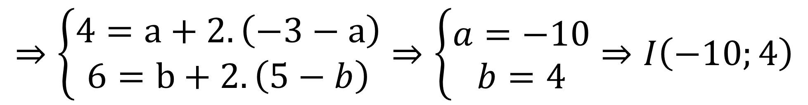
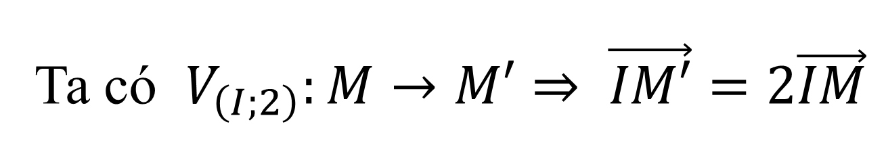
I
CÁC DẠNG BÀI TẬP VỀ PHÉP VỊ TỰ
DẠNG 2. TỌA ĐỘ ẢNH, TẠO ẢNH CỦA MỘT ĐIỂM QUA PHÉP VỊ TỰ
Bài 5: Cho $M\left(−3;5\right),M′\left(4;6\right)$. Tìm tâm $I$ phép vị biến điểm $M$thành $M′$ có hệ số $k=2$.
Lời giải
Ta có $V_{\left(I;2\right)}:M→M′⇒ \vec{IM′}=2\vec{IM}$
$$⇒\left\{\begin{matrix}4=a+2.\left(−3−a\right) \\ 6=b+2.\left(5−b\right)\end{matrix}\right.⇒\left\{\begin{matrix}a=−10 \\ b=4\end{matrix}\right.⇒I\left(−10;4\right)$$
Notes:
.Nên đảo lại tử mẫu giống SGK cho HS dễ theo dõi. Chỗ nhận xét chưa đúng . Phải thay là “ Thương ….” như sách giáo khoa.
Số phức nghịch đảo không được kí hiệu là $z^{−1}$.

Slide 8
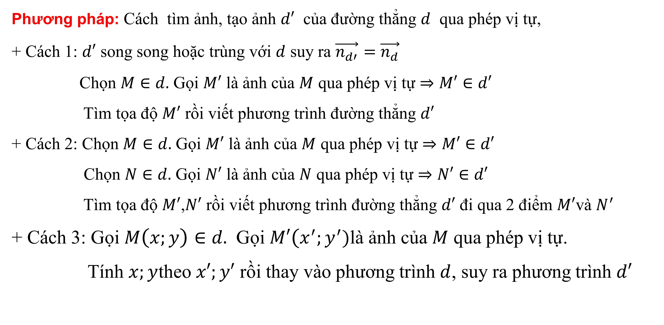
I
CÁC DẠNG BÀI TẬP VỀ PHÉP VỊ TỰ
DẠNG 3. PHƯƠNG TRÌNH ẢNH, TẠO ẢNH CỦA MỘT ĐƯỜNG THẲNG QUA PHÉP VỊ TỰ.
Phương pháp: Cách tìm ảnh, tạo ảnh $d′$ của đường thẳng $d$ qua phép vị tự,
+ Cách 1: $d′$ song song hoặc trùng với $d$ suy ra $\vec{n_{d′}}=$ $\vec{n_{d}}$
Chọn $M∈d.$ Gọi $M′$ là ảnh của $M$ qua phép vị tự $⇒M′∈d′$
Tìm tọa độ $M′$ rồi viết phương trình đường thẳng $d′$
+ Cách 2: Chọn $M∈d.$ Gọi $M′$ là ảnh của $M$ qua phép vị tự $⇒M′∈d′$
Chọn $N∈d.$ Gọi $N′$ là ảnh của $N$ qua phép vị tự $⇒N′∈d′$
Tìm tọa độ $M′$,$N′$ rồi viết phương trình đường thẳng $d′$ đi qua 2 điểm $M′$và $N^{′}$
+ Cách 3: Gọi $M\left(x;y\right)∈d.$ Gọi $M′(x^{′};y^{′})$là ảnh của $M$ qua phép vị tự.
Tính $x;y$theo $x′;y′$ rồi thay vào phương trình $d$, suy ra phương trình $d′$
Notes:
.Nên đảo lại tử mẫu giống SGK cho HS dễ theo dõi. Chỗ nhận xét chưa đúng . Phải thay là “ Thương ….” như sách giáo khoa.
Số phức nghịch đảo không được kí hiệu là $z^{−1}$.

Slide 9
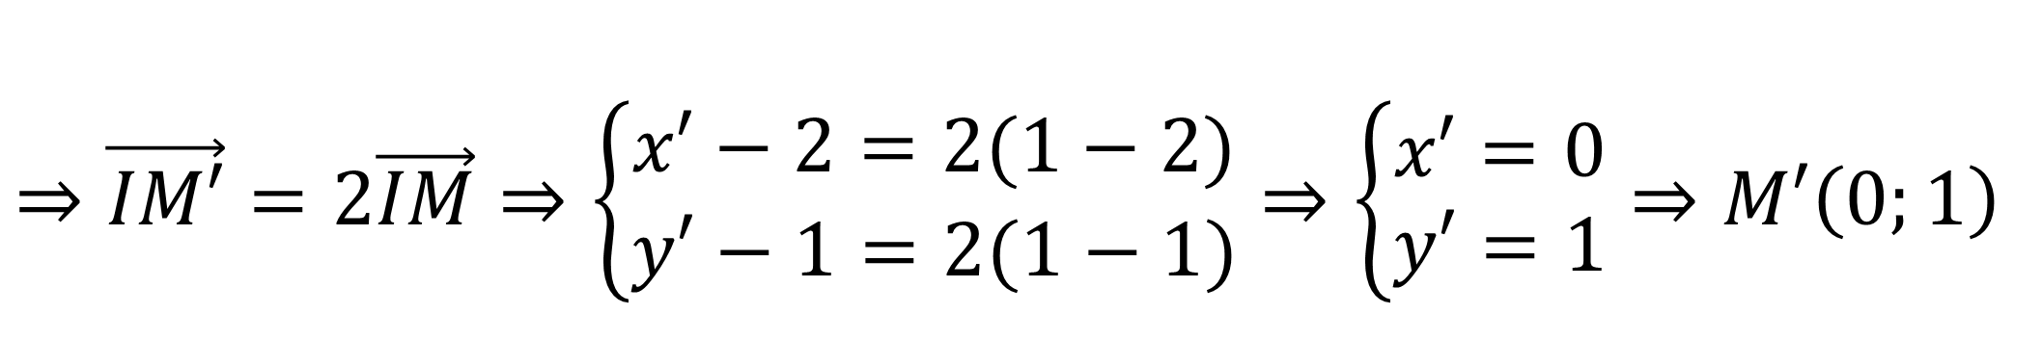
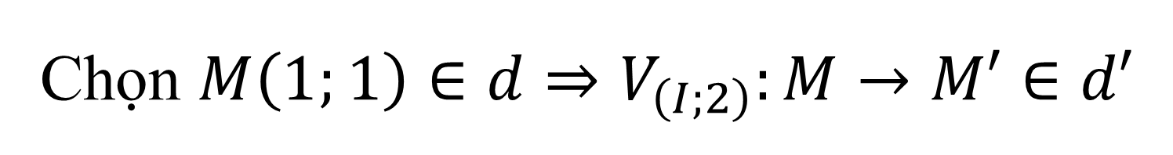
I
CÁC DẠNG BÀI TẬP VỀ PHÉP VỊ TỰ
DẠNG 3. PHƯƠNG TRÌNH ẢNH, TẠO ẢNH CỦA MỘT ĐƯỜNG THẲNG QUA PHÉP VỊ TỰ.
Bài 6. Cho $d:x−2y+1=0.$ Tìm ảnh $d′$ của $d$ qua phép vị tự tâm $I\left(2;1\right)$ có hệ số $k=2.$
Lời giải
Ta có $V_{\left(I;2\right)}:d→d′$ $⇒d//d^{′}(v`i I∉d)⇒\vec{n_{d′}}=\vec{n_{d}}=\left(1;−2\right).$
Chọn $M\left(1;1\right)∈d⇒V_{\left(I;2\right)}:M→M′∈d′$
$⇒\vec{IM′}=2\vec{IM}⇒\left\{\begin{matrix}x′−2=2(1−2) \\ y′−1=2(1−1)\end{matrix}\right.⇒\left\{\begin{matrix}x′=0 \\ y′=1\end{matrix}\right.⇒M′\left(0;1\right)$
Phương trình đường thẳng $d′:x−2\left(y−1\right)=0⇔x−2y+2=0$.
Notes:
.Nên đảo lại tử mẫu giống SGK cho HS dễ theo dõi. Chỗ nhận xét chưa đúng . Phải thay là “ Thương ….” như sách giáo khoa.
Số phức nghịch đảo không được kí hiệu là $z^{−1}$.

Slide 10
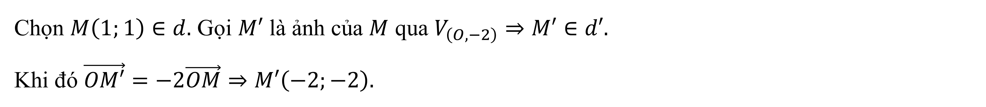
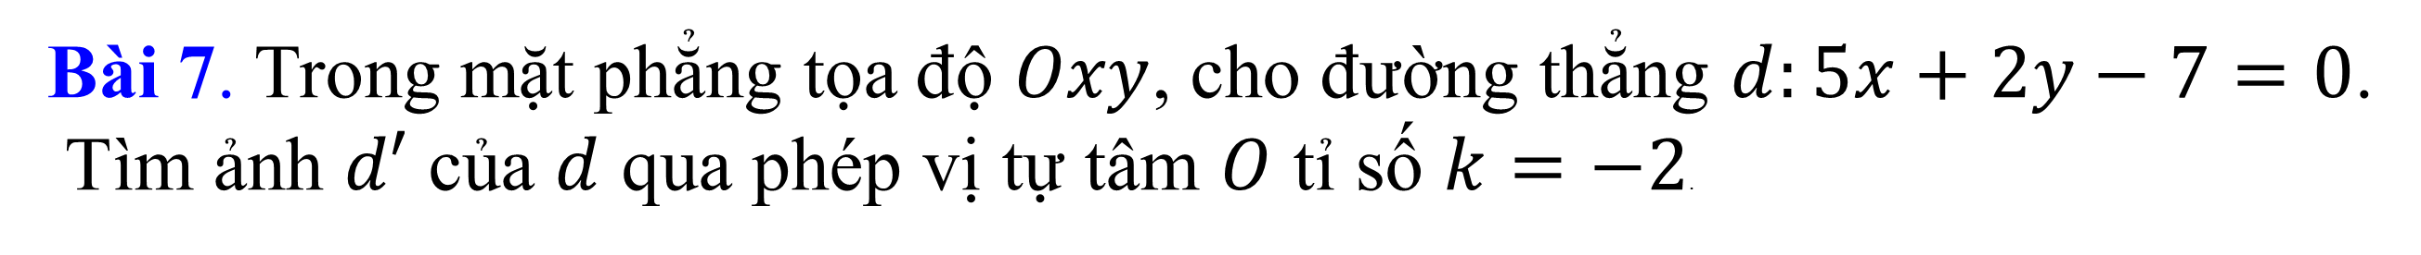

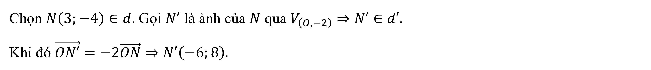
I
CÁC DẠNG BÀI TẬP VỀ PHÉP VỊ TỰ
DẠNG 3. PHƯƠNG TRÌNH ẢNH, TẠO ẢNH CỦA MỘT ĐƯỜNG THẲNG QUA PHÉP VỊ TỰ.
Bài 7. Trong mặt phẳng tọa độ $Oxy$, cho đường thẳng $d:5x+2y−7=0$.
Tìm ảnh $d′$ của $d$ qua phép vị tự tâm $O$ tỉ số $k=−2$.
Lời giải
Chọn $M\left(1;1\right)∈d.$ Gọi $M′$ là ảnh của $M$ qua $V_{\left(O,−2\right)}⇒M′∈d′.$
Khi đó $\vec{OM′}=−2\vec{OM}⇒M′\left(−2;−2\right).$
Chọn $N\left(3;−4\right)∈d.$ Gọi $N′$ là ảnh của $N$ qua $V_{\left(O,−2\right)}⇒N′∈d′.$
Khi đó $\vec{ON′}=−2\vec{ON}⇒N′\left(−6;8\right).$
Phương trình đường thẳng $d′$đi qua 2 điểm $M′$và $N′$ là$:5x+2y+14=0$
$$.$$
Notes:
.Nên đảo lại tử mẫu giống SGK cho HS dễ theo dõi. Chỗ nhận xét chưa đúng . Phải thay là “ Thương ….” như sách giáo khoa.
Số phức nghịch đảo không được kí hiệu là $z^{−1}$.

Slide 11
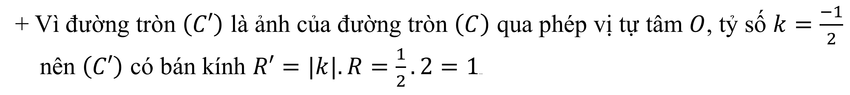
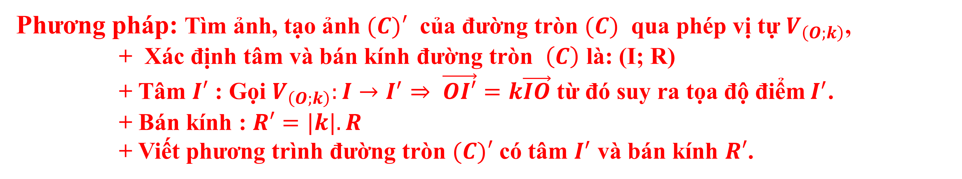
I
CÁC DẠNG BÀI TẬP VỀ PHÉP VỊ TỰ
DẠNG 4. PHƯƠNG TRÌNH ẢNH, TẠO ẢNH CỦA MỘT ĐƯỜNG TRÒN QUA PHÉP VỊ TỰ.
Phương pháp: Tìm ảnh, tạo ảnh $(C)′$ của đường tròn $(C)$ qua phép vị tự $V_{\left(O;k\right)}$,
+ Xác định tâm và bán kính đường tròn $\left(C\right)$ là: (I; R)
+ Tâm $I′$ : Gọi $V_{\left(O;k\right)}:I→I^{′}⇒ \vec{OI′}=k\vec{IO}$ từ đó suy ra tọa độ điểm$I^{′}$.
+ Bán kính : $R′=|k|.R$
+ Viết phương trình đường tròn $(C)′$ có tâm $I^{′}$ và bán kính $R′$.
Bài 8. Trong mặt phẳng $Oxy$, cho đường tròn $\left(C\right):x^{2}+y^{2}−2x+4y+1=0$.
Viết phương trình đường tròn $\left(C′\right)$ là ảnh của đường tròn $\left(C\right)$ qua phép vị tự tâm $O$, tỷ số $k=−\frac{1}{2}.$
.
Lời giải
+ Đường tròn $\left(C\right):x^{2}+y^{2}−2x+4y+1=0$ có tâm $I\left(1 ; −2\right)$, bán kính $R=2$.
+ Vì đường tròn $\left(C′\right)$ là ảnh của đường tròn $\left(C\right)$ qua phép vị tự tâm $O$, tỷ số $k=\frac{−1}{2}$
nên $\left(C′\right)$ có bán kính $R′=|k|.R=\frac{1}{2}.2=1$..
+ Giả sử $V_{\left(O , \frac{−1}{2}\right)}\left(I\right)=I′⇔\vec{OI′}=\frac{−1}{2}\vec{OI}⇒I′\left(\frac{−1}{2} ; 1\right)$.
$$.$$
+ Vậy đường tròn $\left(C′\right)$ có tâm $I′\left(\frac{−1}{2} ; 1\right)$, bán kính $R^{′}=1 là: \left(C′\right)$: ${\left(x+\frac{1}{2}\right)}^{2}+{\left(y−1\right)}^{2}=1$.
Notes:
.Nên đảo lại tử mẫu giống SGK cho HS dễ theo dõi. Chỗ nhận xét chưa đúng . Phải thay là “ Thương ….” như sách giáo khoa.
Số phức nghịch đảo không được kí hiệu là $z^{−1}$.

Slide 12
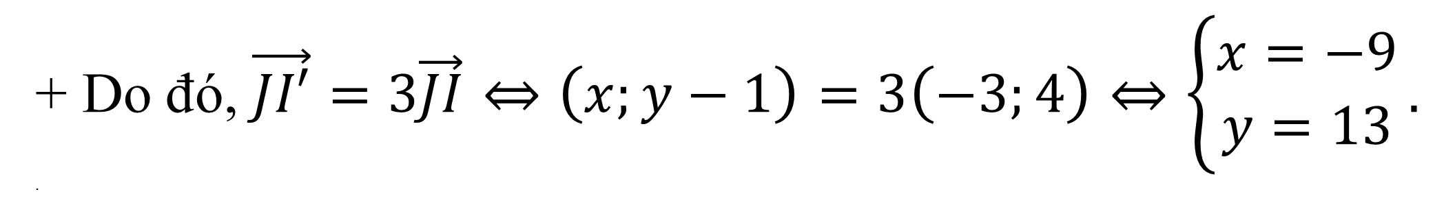
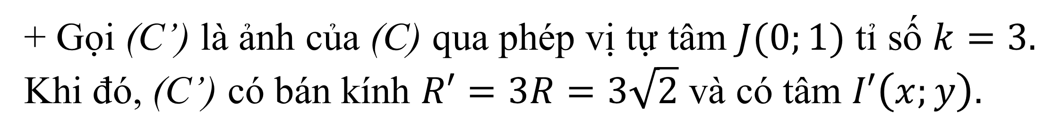
I
CÁC DẠNG BÀI TẬP VỀ PHÉP VỊ TỰ
DẠNG 4. PHƯƠNG TRÌNH ẢNH, TẠO ẢNH CỦA MỘT ĐƯỜNG TRÒN QUA PHÉP VỊ TỰ.
Bài 9. Trong mặt phẳng $Oxy$, cho đường tròn (C) có phương trình $x^{2}+y^{2}+6x−10y+32=0$ .
Viết phương trình đường tròn $\left(C′\right)$ là ảnh của đường tròn $\left(C\right)$ qua phép vị tự tâm $J(0;1)$ tỉ số $k=3$.
Lời giải
+ Đường tròn (C) có tâm $I(−3;5)$ và bán kính $R=\sqrt{2}$.
+ Gọi (C’) là ảnh của (C) qua phép vị tự tâm $J(0;1)$ tỉ số $k=3.$
Khi đó, (C’) có bán kính $R′=3R=3\sqrt{2}$ và có tâm $I′\left(x;y\right).$
+ Do đó, $\vec{JI′}=3\vec{JI}⇔\left(x;y−1\right)=3\left(−3;4\right)⇔\left\{\begin{matrix}x=−9 \\ y=13\end{matrix}\right..$
.
+ Vậy phương trình đường tròn (C’): $(x+9)^{2}+(y−13)^{2}=18.$
$$.$$
Notes:
.Nên đảo lại tử mẫu giống SGK cho HS dễ theo dõi. Chỗ nhận xét chưa đúng . Phải thay là “ Thương ….” như sách giáo khoa.
Số phức nghịch đảo không được kí hiệu là $z^{−1}$.

Slide 13
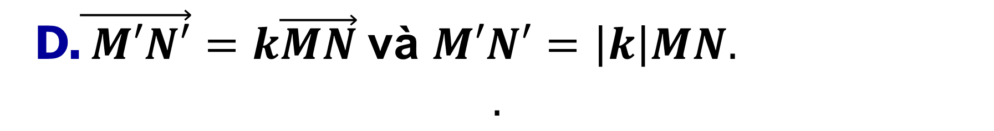





BÀI TẬP TRẮC NGHIỆM
Câu 1.
Nếu phép vị tự tỉ số $k$ biến hai điểm M, N lần lượt thành hai điểm $M′$và $N′$ thì
$$\text{A}\text{.}\vec{ M′N′}=k\vec{MN} \text{v}\text{à }M′N′=−kMN.$$
$$\text{B}\text{.} \vec{M′N′}//\vec{MN} \text{v}\text{à} M^{′}N^{′}=\frac{1}{2}MN$$
$$\text{C}\text{.} \vec{M′N′}=\left|k\right|\vec{MN}\text{v}\text{à }M′N′=kMN.$$
$\text{D}\text{.}\vec{ M′N′}=k\vec{MN} \text{v}\text{à }M′N′=\left|k\right|MN.$
$$.$$
D
Bài giải
Theo định lý 1 về tính chất của phép vị tự$.$
$$\text{Ch}\text{ọ}\text{n} \text{D}\text{.}$$
Notes:
Giữ lại từ các hiệu ứng 4. Các hiệu ứng dùng đồng nhất từ trái sang phải.
Viết $\overline{z}$ sai ở hiệu ứng 5.
Tách hiệu ứng 6 thảnh 2 hiệu ứng.

Slide 14



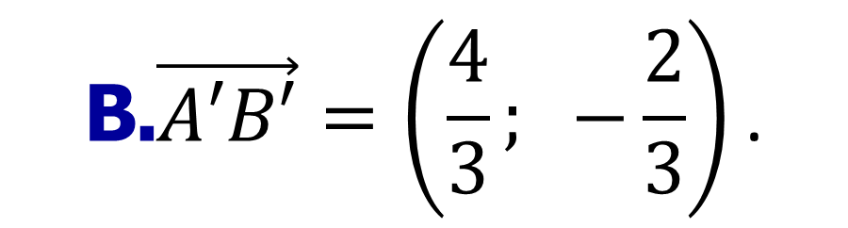

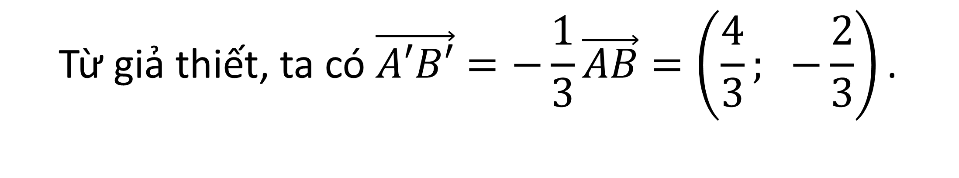
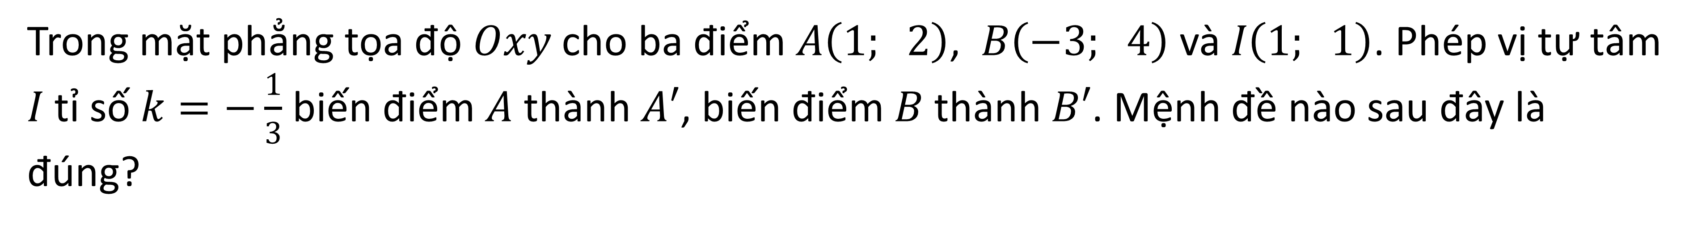

BÀI TẬP TRẮC NGHIỆM
Câu 2.
Trong mặt phẳng tọa độ $Oxy$ cho ba điểm $A\left(1; 2\right)$, $B\left(−3; 4\right)$ và $I\left(1; 1\right)$. Phép vị tự tâm $I$ tỉ số $k=−\frac{1}{3}$ biến điểm $A$ thành $A′$, biến điểm $B$ thành $B′$. Mệnh đề nào sau đây là đúng?
$$\text{B}\text{.}\vec{A′B′}=\left(\frac{4}{3}; −\frac{2}{3}\right)\text{.}$$
$$\text{A}\text{.}A′B′=AB\text{.}$$
B
$$\text{C}\text{.}A′B′=2\sqrt{5}\text{.}$$
$$\text{D}\text{.}\vec{A′B′}=\left(−4; 2\right)\text{.}$$
Bài giải
Ta có : $\vec{AB}=\left(−4; 2\right)$.
$$\text{T}\text{ừ }\text{gi}\text{ả }\text{thi}\text{ế}\text{t}\text{, }\text{ta} \text{c}\text{ó }\vec{A′B′}=−\frac{1}{3}\vec{AB}=\left(\frac{4}{3}; −\frac{2}{3}\right)\text{.}$$
$$\text{Ch}\text{ọ}\text{n} \text{B}\text{.}$$
Notes:
Giữ lại từ các hiệu ứng 4. Các hiệu ứng dùng đồng nhất từ trái sang phải.
Viết $\overline{z}$ sai ở hiệu ứng 5.
Tách hiệu ứng 6 thảnh 2 hiệu ứng.

Slide 15





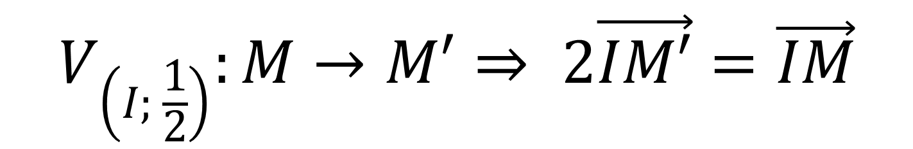
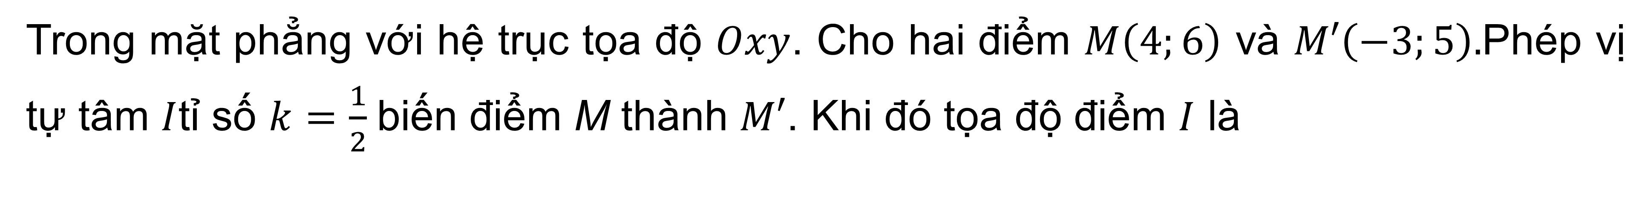
BÀI TẬP TRẮC NGHIỆM
Câu 3.
Trong mặt phẳng với hệ trục tọa độ $Oxy$. Cho hai điểm $M\left(4;6\right)$ và $M′\left(−3;5\right).$Phép vị tự tâm $I$tỉ số $k=\frac{1}{2}$ biến điểm M thành $M′$. Khi đó tọa độ điểm $I$ là
B
$$\text{C}\text{.}I\left(1;11\right)\text{.}$$
$$\text{D}.I\left(11;1\right)\text{.}$$
$$\text{A}\text{.}I\left(−4;10\right).$$
$$\text{B}\text{.} I\left(−10;4\right)$$
Bài giải
$$V_{\left(I; \frac{1}{2}\right)}:M→M′⇒ 2\vec{IM′}=\vec{IM}$$
Tọa độ điểm I là:$\left\{\begin{matrix}2.\left(−3−a\right)=4−a \\ 2.\left(5−b\right)=6−b\end{matrix}\right.⇔\left\{\begin{matrix}a=−10 \\ b=4\end{matrix}\right..$
$$\text{Ch}\text{ọ}\text{n} \text{B}\text{.}$$
Notes:
Giữ lại từ các hiệu ứng 4. Các hiệu ứng dùng đồng nhất từ trái sang phải.
Viết $\overline{z}$ sai ở hiệu ứng 5.
Tách hiệu ứng 6 thảnh 2 hiệu ứng.

Slide 16



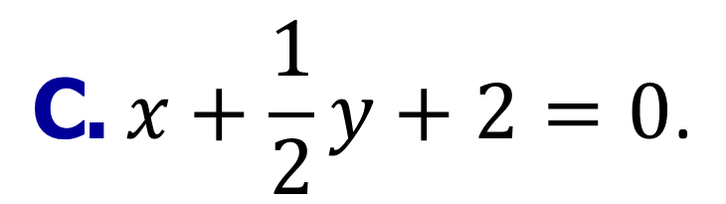


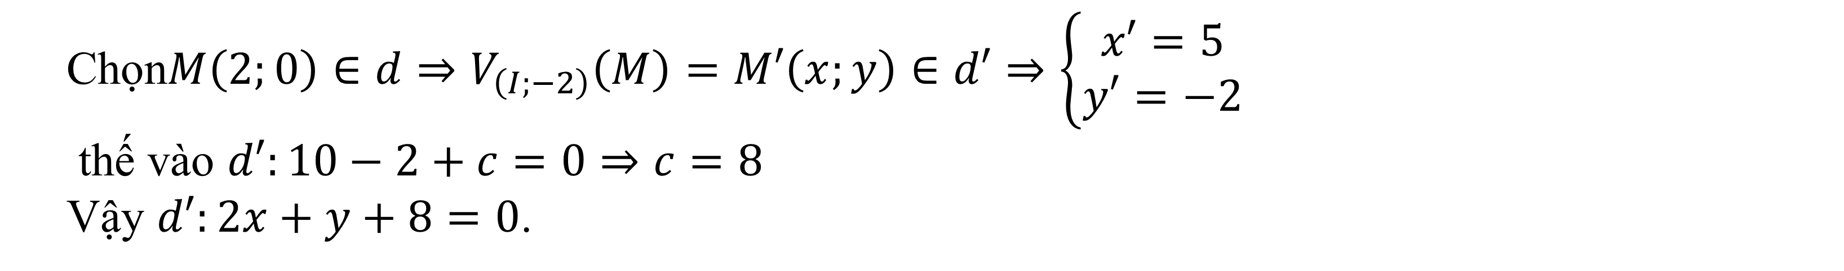

BÀI TẬP TRẮC NGHIỆM
Câu 4.
Trong mặt phẳng tọa độ Oxy, cho đường thẳng d: 2x+y-4=0 và I(-1;2). Tìm ảnh d’ của d qua phép vị tự tâm I tỉ số k=2.
$$\text{C}\text{.} x+\frac{1}{2}y+2=0\text{.}$$
D
$$\text{A}\text{.} 2x−y+4=0 \text{.}$$
$$\text{B}\text{.}−2x+y+8=0\text{.}$$
$$\text{D}\text{.}2x+y+8=0\text{.}$$
$V_{\left(I,−2\right)}\left(d\right)=d′⇒d//d′$ nên $d′$ có dạng $2x+y+c=0$
Chọn$M\left(2;0\right)∈d⇒V_{\left(I;−2\right)}\left(M\right)=M′\left(x;y\right)∈d′⇒\left\{\begin{matrix}x′=5 \\ y′=−2\end{matrix}\right.$
thế vào $d′:10−2+c=0⇒c=8$
Vậy $d′:2x+y+8=0$.
$$\text{Ch}\text{ọ}\text{n} \text{D}\text{.}$$
$$\text{Ch}\text{ọ}\text{n} \text{D}\text{.}$$
Notes:
Giữ lại từ các hiệu ứng 4. Các hiệu ứng dùng đồng nhất từ trái sang phải.
Viết $\overline{z}$ sai ở hiệu ứng 5.
Tách hiệu ứng 6 thảnh 2 hiệu ứng.

Slide 17

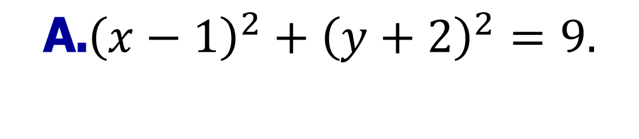

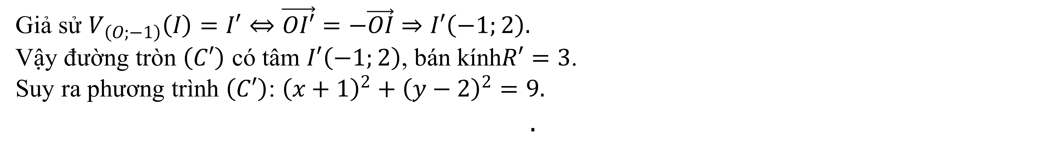
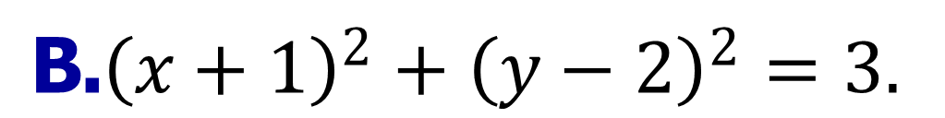
BÀI TẬP TRẮC NGHIỆM
Câu 5.
Trong mặt phẳng $Oxy$, cho đường tròn $\left(C\right):x^{2}+y^{2}−2x+4y−4=0$.
Viết phương trình đường tròn $\left(C′\right)$ là ảnh của đường tròn $\left(C\right)$ qua phép vị tự tâm $O$, tỷ số $k=−1.$
$$\text{A}\text{.}{\left(x−1\right)}^{2}+{\left(y+2\right)}^{2}=9.$$
$$\text{B}\text{.}{\left(x+1\right)}^{2}+{\left(y−2\right)}^{2}=3.$$
C
$$\text{C}\text{.}{\left(x+1\right)}^{2}+{\left(y−2\right)}^{2}=9.$$
$$\text{D}\text{.}{\left(x−1\right)}^{2}+{\left(y−2\right)}^{2}=3.$$
Đường tròn $\left(C\right):x^{2}+y^{2}−2x+4y−4=0$ có tâm $I\left(1 ; −2\right)$, bán kính $R=3$.
Vì đường tròn $\left(C′\right)$ là ảnh của đường tròn $\left(C\right)$ qua phép vị tự tâm $O$, tỷ số $k=−1$
nên $\left(C′\right)$ có bán kính $R′=|k|.R=1.3=3$.
Giả sử $V_{\left(O;−1\right)}\left(I\right)=I′⇔\vec{OI′}=−\vec{OI}⇒I′\left(−1;2\right).$
Vậy đường tròn $\left(C′\right)$ có tâm $I′\left(−1;2\right)$, bán kính$R′=3$.
Suy ra phương trình $\left(C′\right)$: ${\left(x+1\right)}^{2}+{\left(y−2\right)}^{2}=9.$
$$.$$
$$\text{Ch}\text{ọ}\text{n} \text{C}\text{.}$$
Notes:
Giữ lại từ các hiệu ứng 4. Các hiệu ứng dùng đồng nhất từ trái sang phải.
Viết $\overline{z}$ sai ở hiệu ứng 5.
Tách hiệu ứng 6 thảnh 2 hiệu ứng.

Slide 18
TIẾT HỌC KẾT THÚC
TRÂN TRỌNG CÁM ƠN CÁC EM HỌC SINH ĐÃ THEO DÕI
Notes:
Giữ lại từ các hiệu ứng 4. Các hiệu ứng dùng đồng nhất từ trái sang phải.
Viết $\overline{z}$ sai ở hiệu ứng 5.
Tách hiệu ứng 6 thảnh 2 hiệu ứng.

